Slide 1


AI智能·学习搭子
发包方：数字马力
接包方：声像科技

Slide 2






项目目标与问题分析
项目核心目标
本项目旨在构建一个以AI为核心的新一代智能学习伴侣。它通过构建个人知识图谱实现“千人千面”的个性化学习规划，并利用3D数字人技术提供24小时沉浸式伴学与情感支持。同时，结合游戏化机制与客制化评估系统，激发学习动力，精准提升从学业到就业的全周期学习成效。
项目基本功能目标
智能个性化学习：构建个人知识图谱，通过多智能体技术动态推荐“千人千面”的学习内容与规划。
沉浸式数字伴学：利用实时流式数字人提供24小时答疑与情感陪伴，支持多轮自然对话，营造真人互动体验。
游戏化激励与评估：引入任务关卡与勋章体系激发学习动力，并通过客制化评估系统生成动态题库，提供多维反馈。
项目需求与分析
本项目针对教育领域个性化缺失、学习孤独及评估单一等痛点，集成知识图谱、数字人和多智能体技术，构建智能学习系统。通过动态内容推荐、3D伴学交互及游戏化评估，实现个性化学习与情感支持，并分阶段赋能学业至就业全周期，打造高效沉浸的教育解决方案。

Slide 3

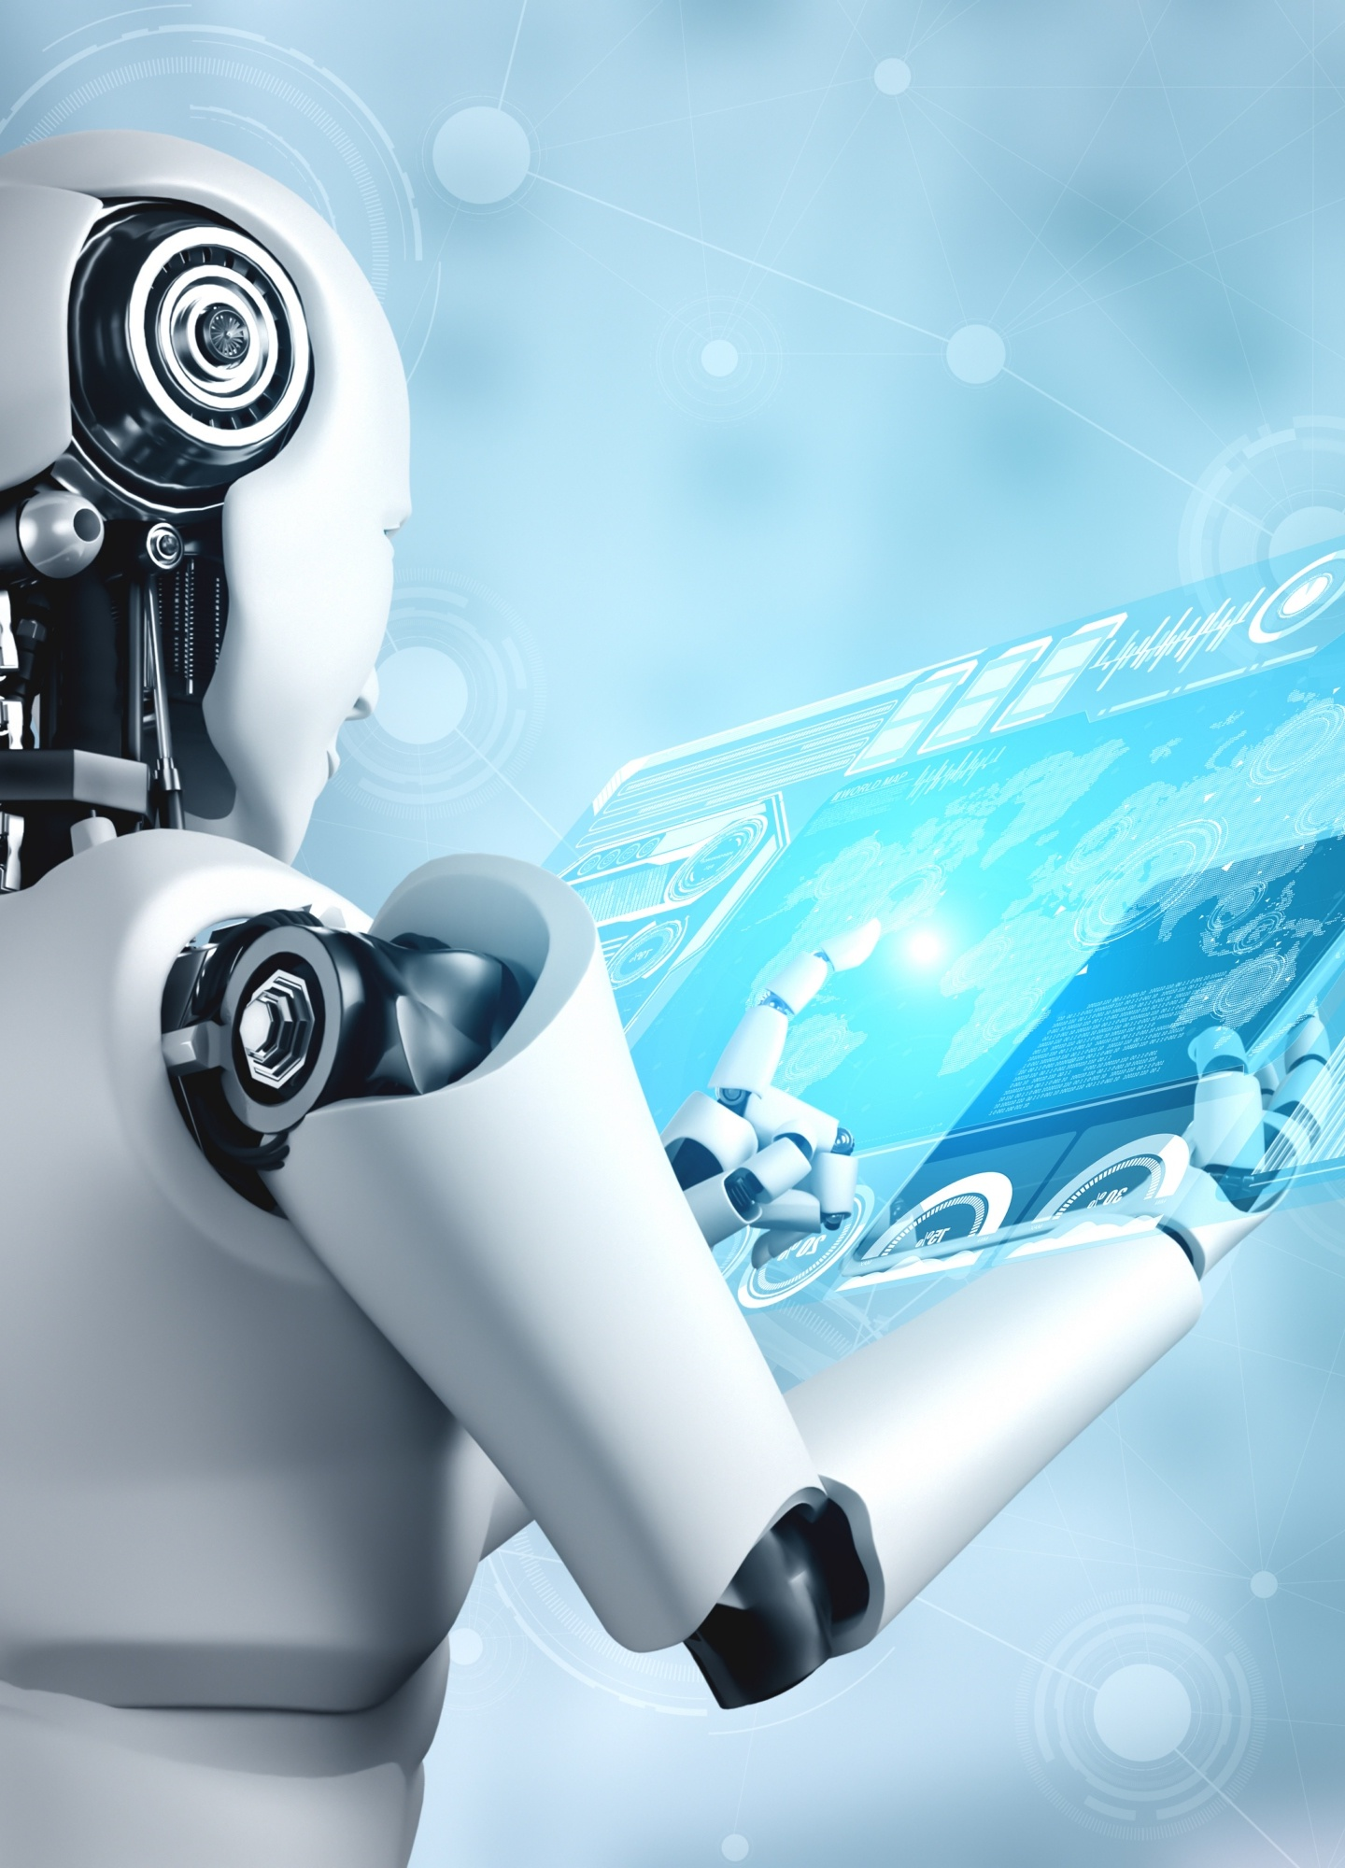


项目创新点、技术路线与解决方案
数字人伴学系统
『以人为本，智能向善』
基于模块化语音识别、大模型、语音合成与
数字人驱动技术，打造实时交互学习伙伴
多智能体-知识库协作系统
『始得万物，百晓千知』
利用AgentUniverse构建可协作的多智能体网络
实现知识检索、学习规划与系统自优化
多学科客制化评估系统&
游戏化学习平台及评估系统
『一体两翼，精确教学』
提供学科定制化、多维度的精准测评与反馈
激发低龄或初学者的学习兴趣与动力
打通“学-练-测-评”闭环，实现高效学习

Slide 4
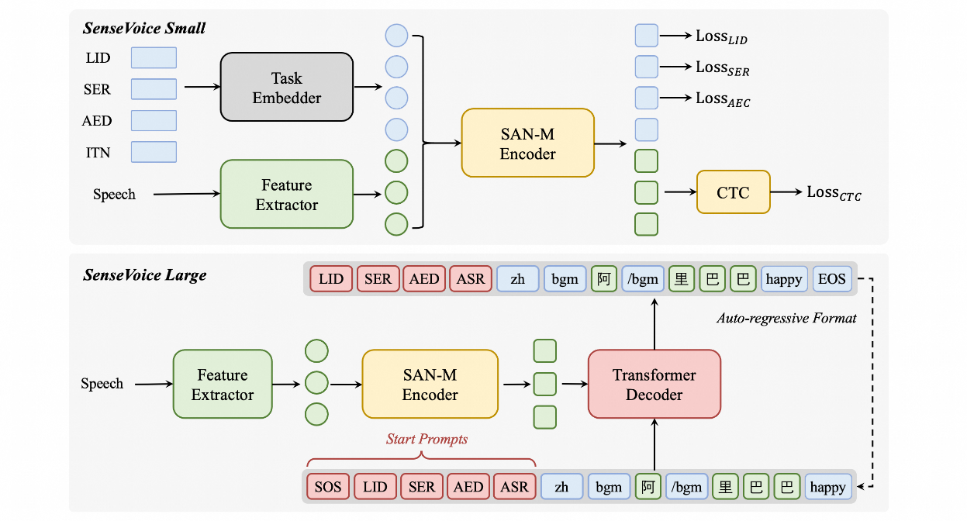
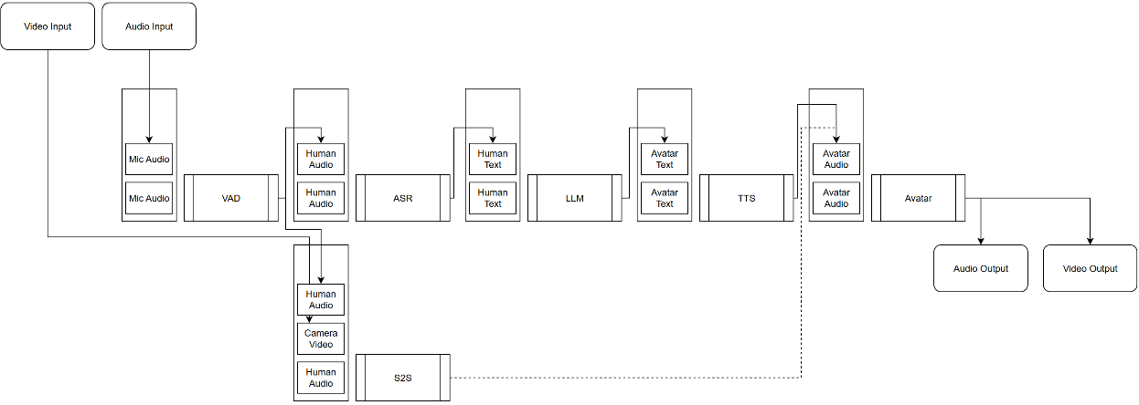
数字人伴学系统
声像科技团队开发的数字人伴学系统以阿里巴巴通义实验室开源的OpenAvatarChat为基座，构建了一套端到端的实时数字人对话工作流。该工作流采用模块化设计
将语音识别（ASR，优选为阿里-达摩院SenseVoice）
大语言模型（LLM，优选为阿里-通义实验室Qwen）
语音合成（TTS，优选为阿里-通义实验室CosyVoice 2.0）
数字人驱动（Avatar，优选为阿里-通义实验室LAM）
四大核心引擎解耦，便于独立优化和替换。
为了降低交互延迟，团队对SenseVoice进行伪流式处理改造。通过将用户的连续语音流按固定时间窗口（chunk）进行分块，并采用截断注意力机制（truncated attention）对每个语音块进行独立推理。这种方式在保证识别准确率的同时，显著减少了从用户说完话后到系统开始响应的等待时间，提升了对话的流畅感。
基于，而超脱于单纯的语音识别服务（ASR），真正理解并读懂你的声音

Slide 5
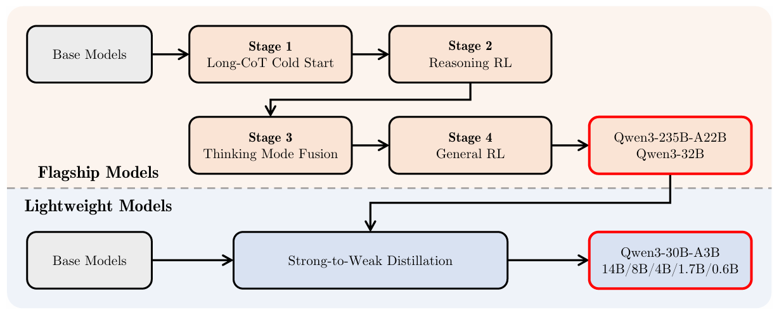
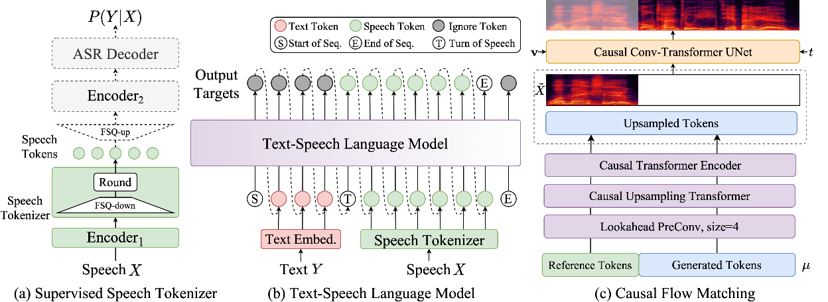
数字人伴学系统
团队将Qwen3-4B深度集成到AgentUniverse多智能体框架中。数字人不再是一个孤立的对话模型，而是作为一个“伴学智能体”（Companion Agent），能够与其他智能体（如“知识库检索智能体”、“学习规划智能体”）协同工作。
团队利用CosyVoice的自然语言-情感控制能力，根据LLM对对话上下文的情感分析结果，动态调整TTS输出的语调。例如，在学生回答正确时，数字人会用更欢快、鼓励的语气；在学生遇到困难时，则会切换到更温和、耐心的语气，实现真正的情感化陪伴。
基于，而超脱于单纯的语音识别服务（ASR），真正理解并读懂你的声音

Slide 6
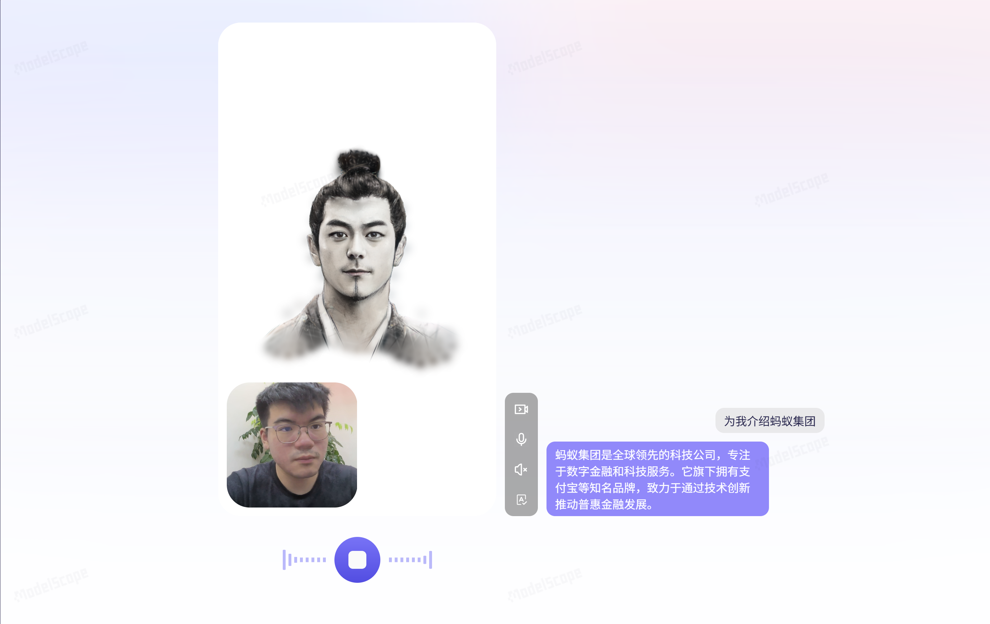
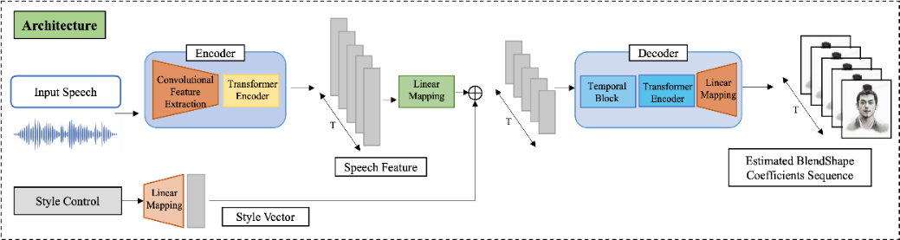
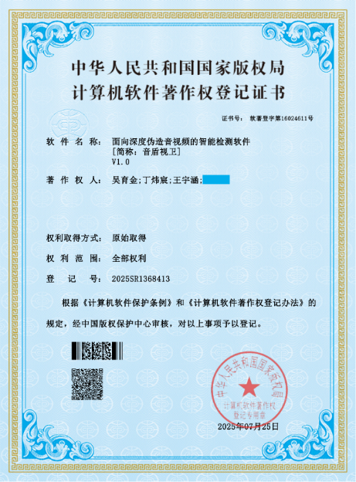
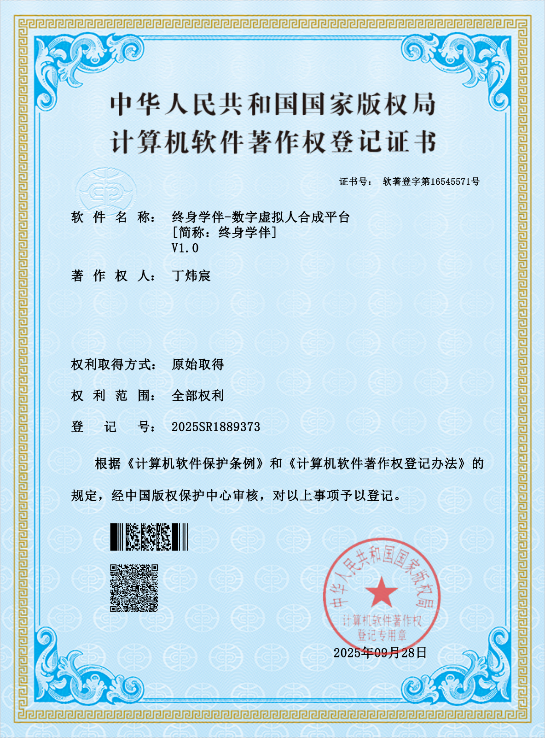

数字人伴学系统
声像科技团队就数字人伴学系统
申请了两项软件著作权并取得授权：
LAM是一种创新的大型数字人模型，能够从单张图片快速生成超写实的3D高斯头像，并支持跨平台实时驱动与渲染；同时在硬件上对显存占用较低，并可支持使用WebRTC技术进行流式端到端渲染。这极大地简化了数字人形象的创建流程，未来可支持学生上传自己的照片生成专属学习伙伴。
《面向深度伪造音视频的智能检测软件》
《终身学伴-数字虚拟人合成平台》
基于，而超脱于单纯的语音识别服务（ASR），真正理解并读懂你的声音

Slide 7
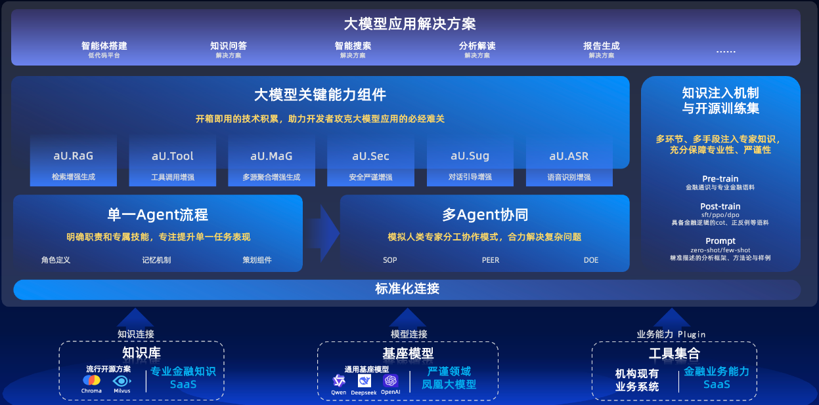
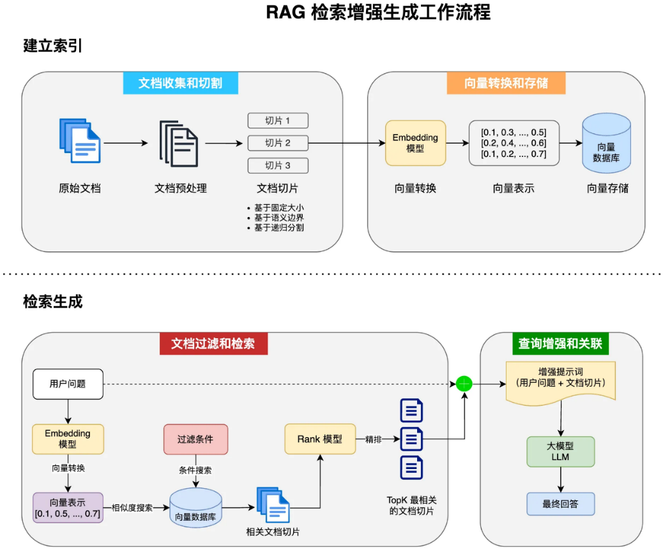
多智能体-知识库协作系统
本系统是“AI智能·学习搭子”解决方案的知识中枢与智能引擎。它并非一个孤立的问答机器人，而是依托蚂蚁集团在复杂金融业务场景中淬炼出的AgentUniverse多智能体框架，构建了一个由多个领域专家智能体协同工作的动态知识网络。其核心价值在于，能够将静态的知识库转化为可推理、可协作、可进化的活知识，为数字人伴学系统和评估系统提供强大、精准、实时的智能支持。
团队通过向量数据库技术实现了基于RAG的检索增强工作，使得多智能体-知识库协作系统能够基于已有的教案、教科书PDF等，归纳知识要点、实现定向检索。
基于，而超脱于单纯的语音识别服务（ASR），真正理解并读懂你的声音

Slide 8
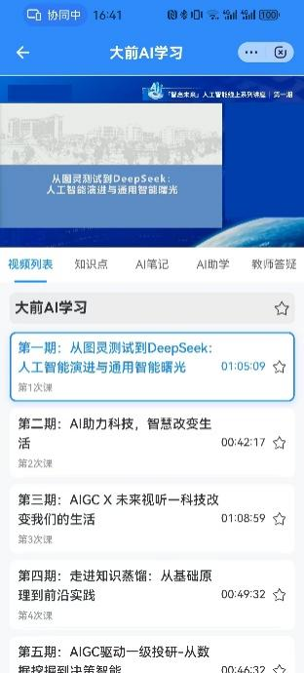
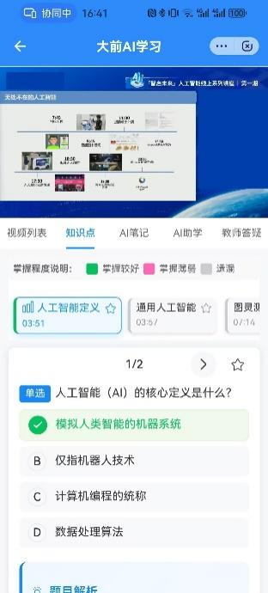
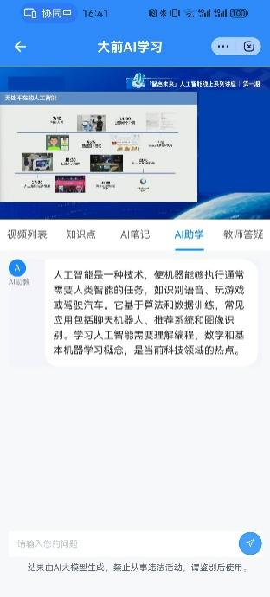
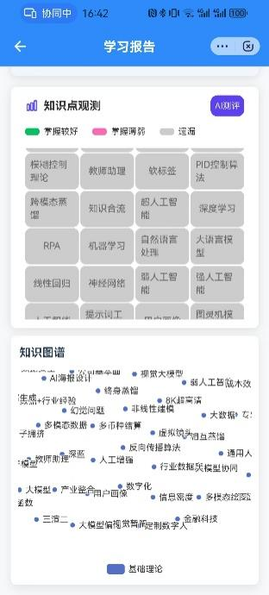
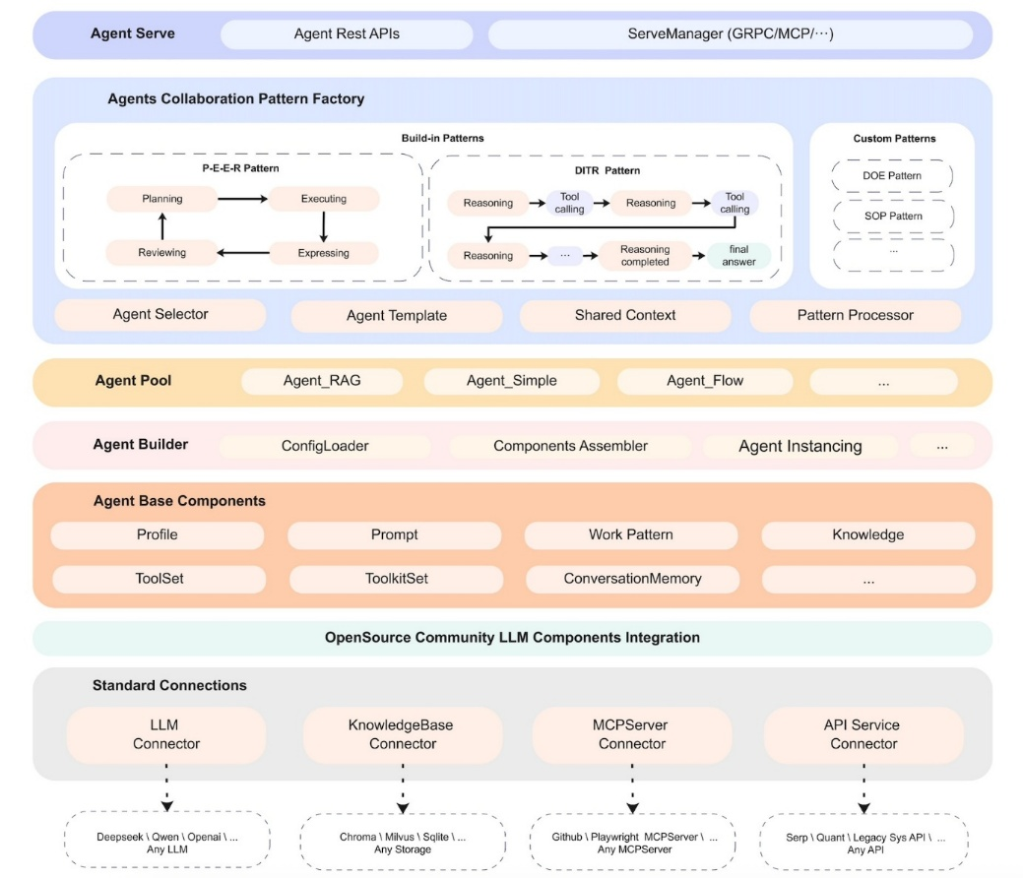
多智能体-知识库协作系统
多智能体-知识库协作系统作为“AI智能·学习搭子”解决方案的智能中枢，其与蚂蚁集团生态的深度融合，核心体现在对AgentUniverse框架的深度应用与扩展上。该系统不仅继承了蚂蚁集团在复杂金融业务中锤炼出的多智能体协同能力，更将其创新性地迁移至教育场景，实现了从“静态知识问答”到“动态知识服务”的跃迁
AgentUniverse多智能体框架
基于，而超脱于单纯的语音识别服务（ASR），真正理解并读懂你的声音

Slide 9
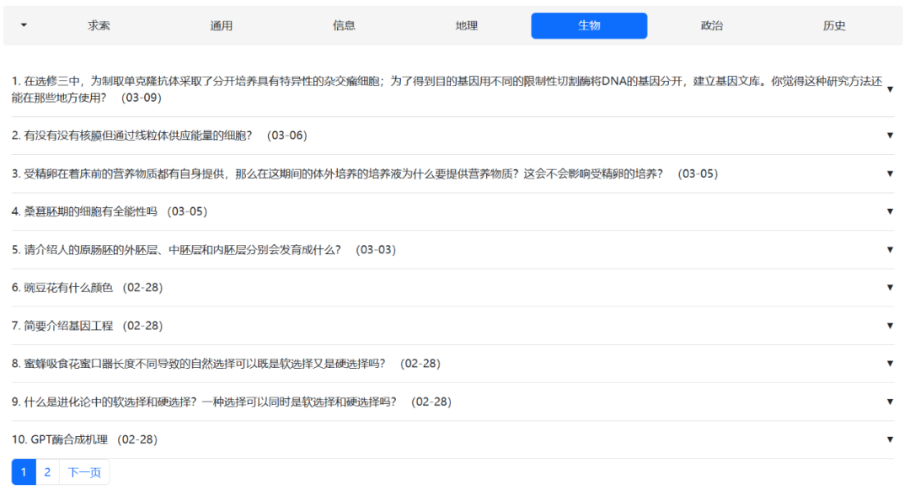
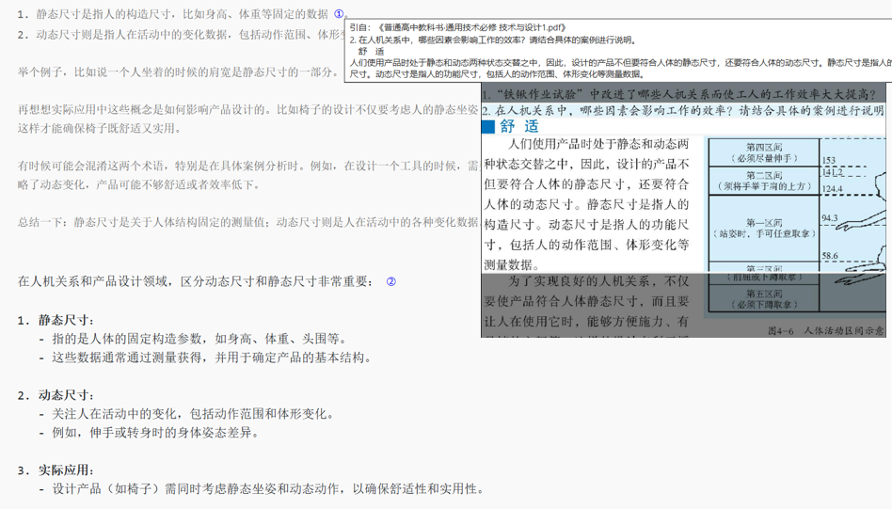
多学科客制化评估系统
系统旨在解决“学得怎么样”和“哪里不会”的核心问题，为数字人伴学系统和学习规划提供数据驱动的决策依据，契合赛题中“一阶段（校园考试）”与“二阶段（就业技能）”的双场景需求。
本系统是“AI智能·学习搭子”解决方案中实现精准诊断与效果闭环的关键一环。它并非一个通用的题库系统，而是针对不同学科（如计算机、化学）的独特知识结构和能力评估标准，提供高度客制化的测评与反馈服务。
基于，而超脱于单纯的语音识别服务（ASR），真正理解并读懂你的声音

Slide 10
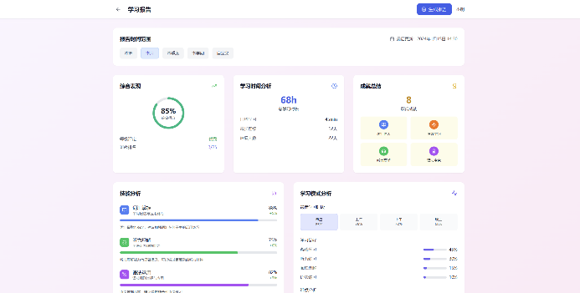
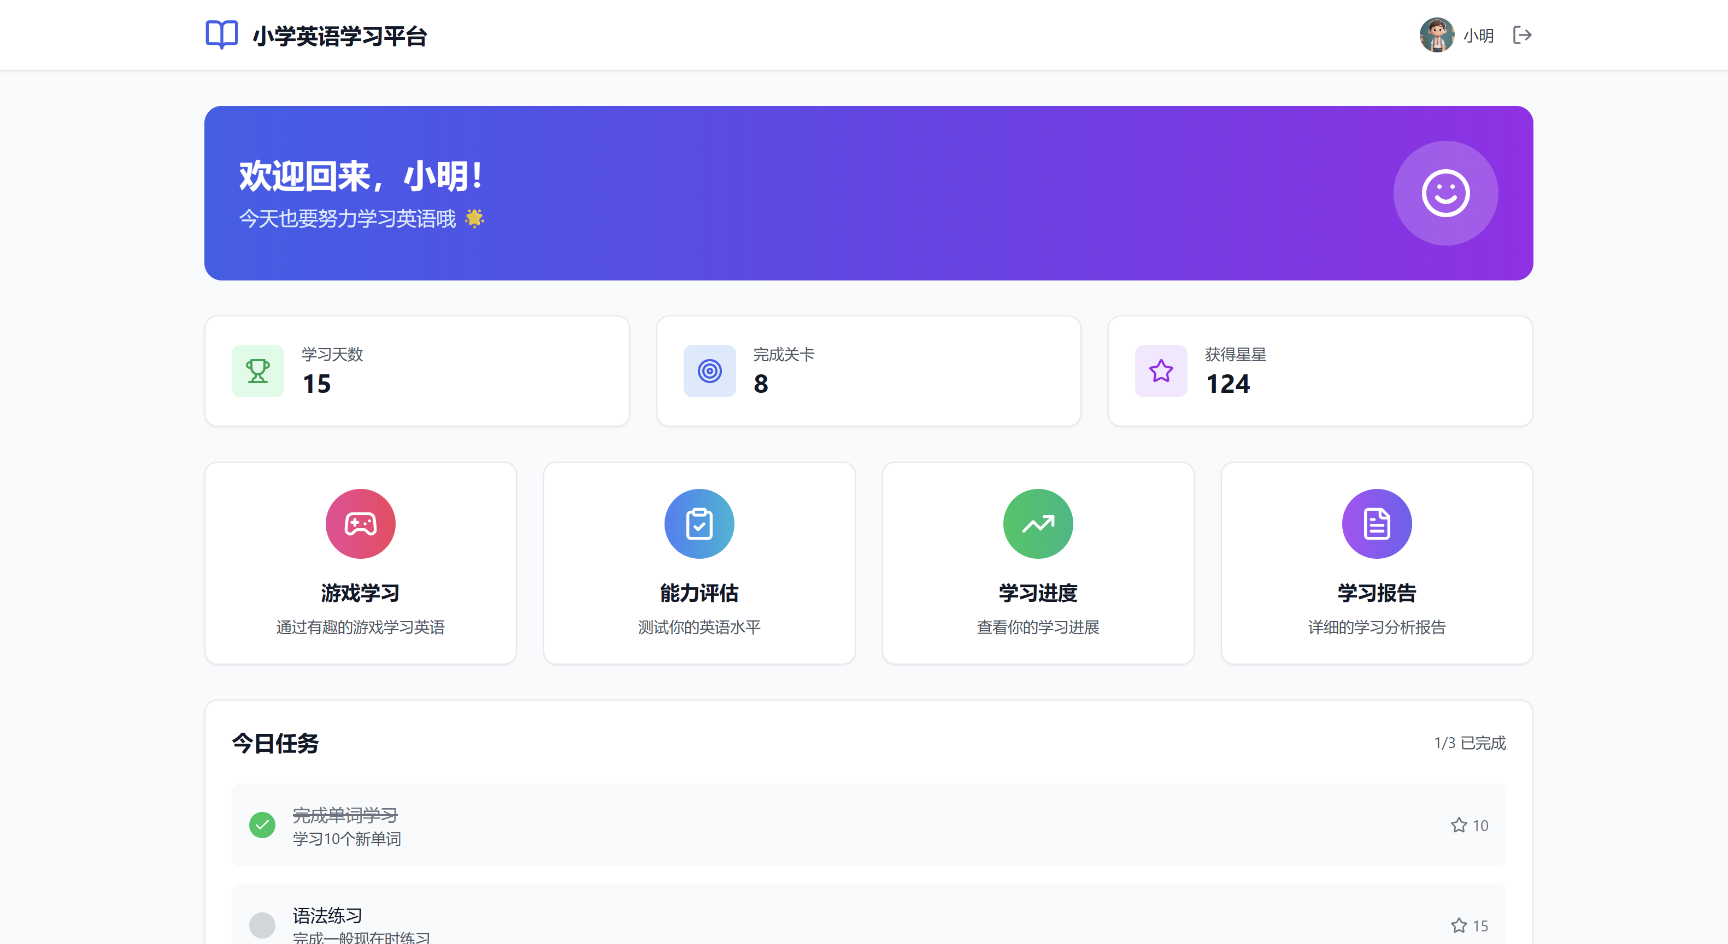
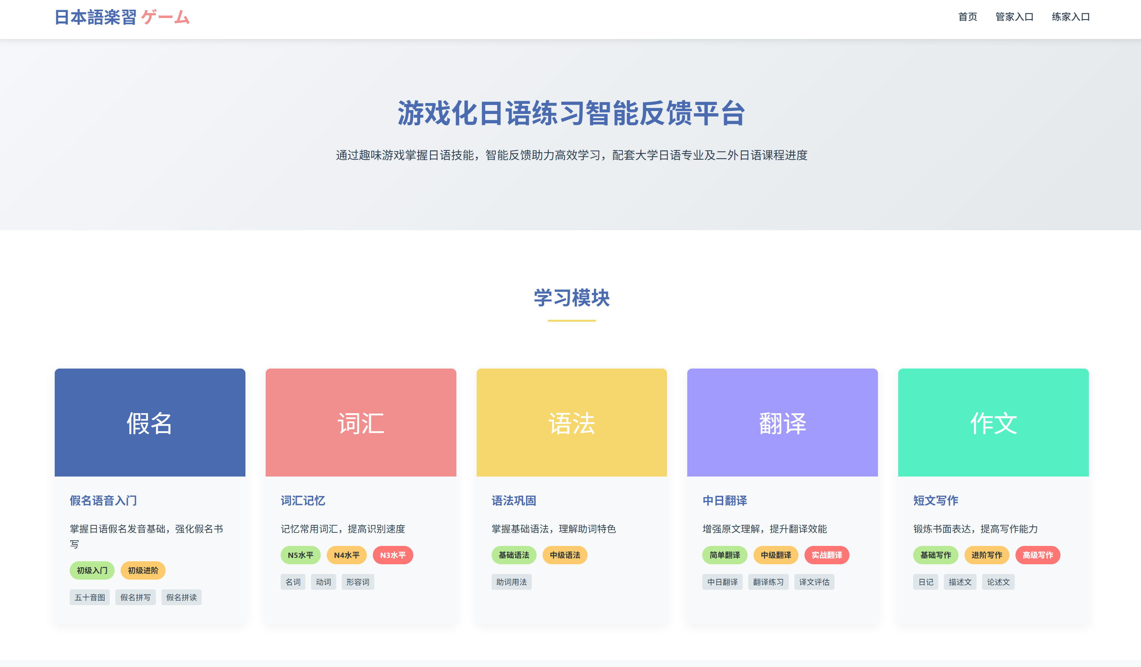
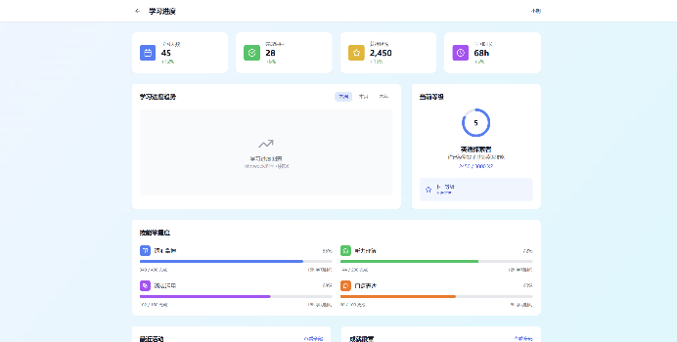
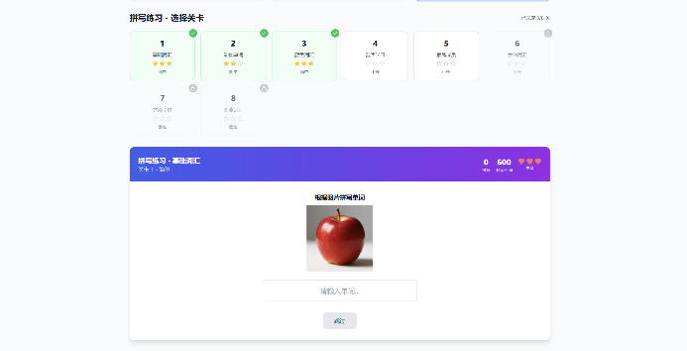
游戏化学习平台及评估系统
本系统是“AI智能·学习搭子”解决方案中面向入门级学习者（如小学生）和兴趣驱动型学习场景（如语言学习）的核心模块。其核心价值在于，通过将游戏化（Gamification）设计理念深度融入学习过程，有效解决低龄或初学者“学习动力不足、注意力难以集中、缺乏即时正向反馈”的痛点，让学习变得像游戏一样有趣、有挑战、有成就感，从而激发内在学习动机，为后续的进阶学习打下坚实基础。
基于，而超脱于单纯的语音识别服务（ASR），真正理解并读懂你的声音

Slide 11
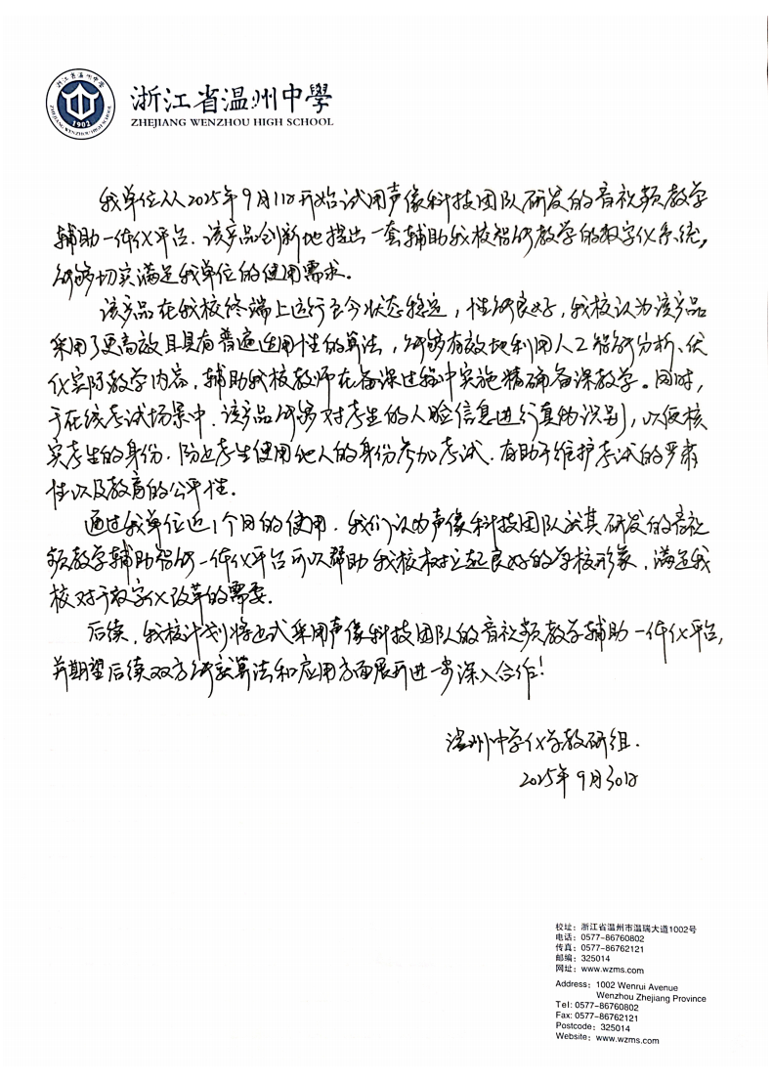

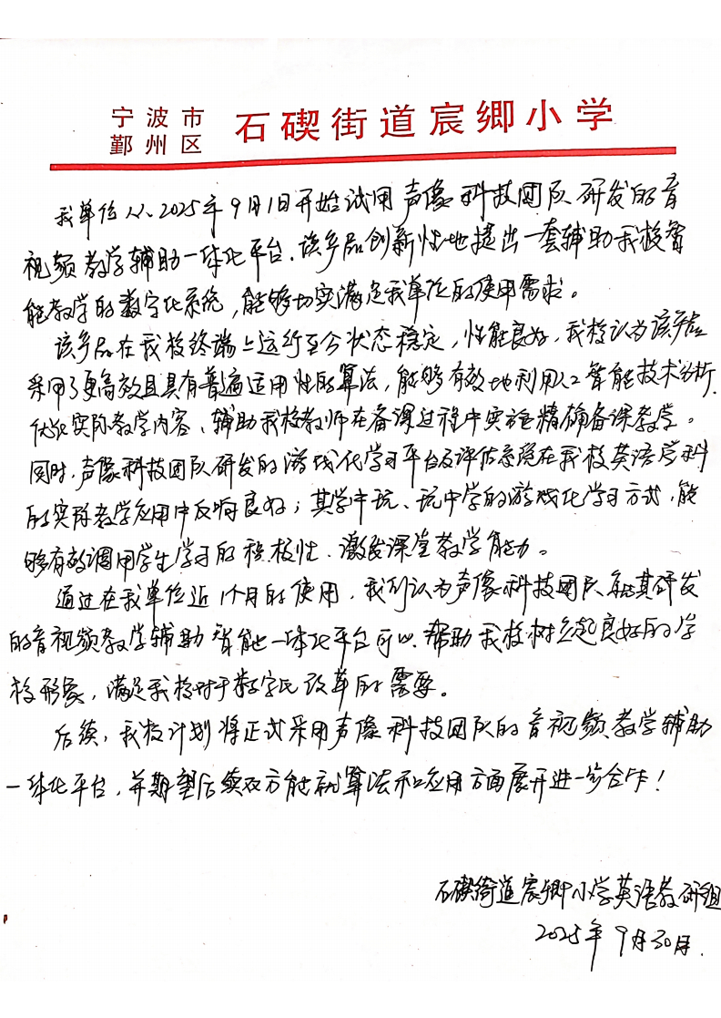
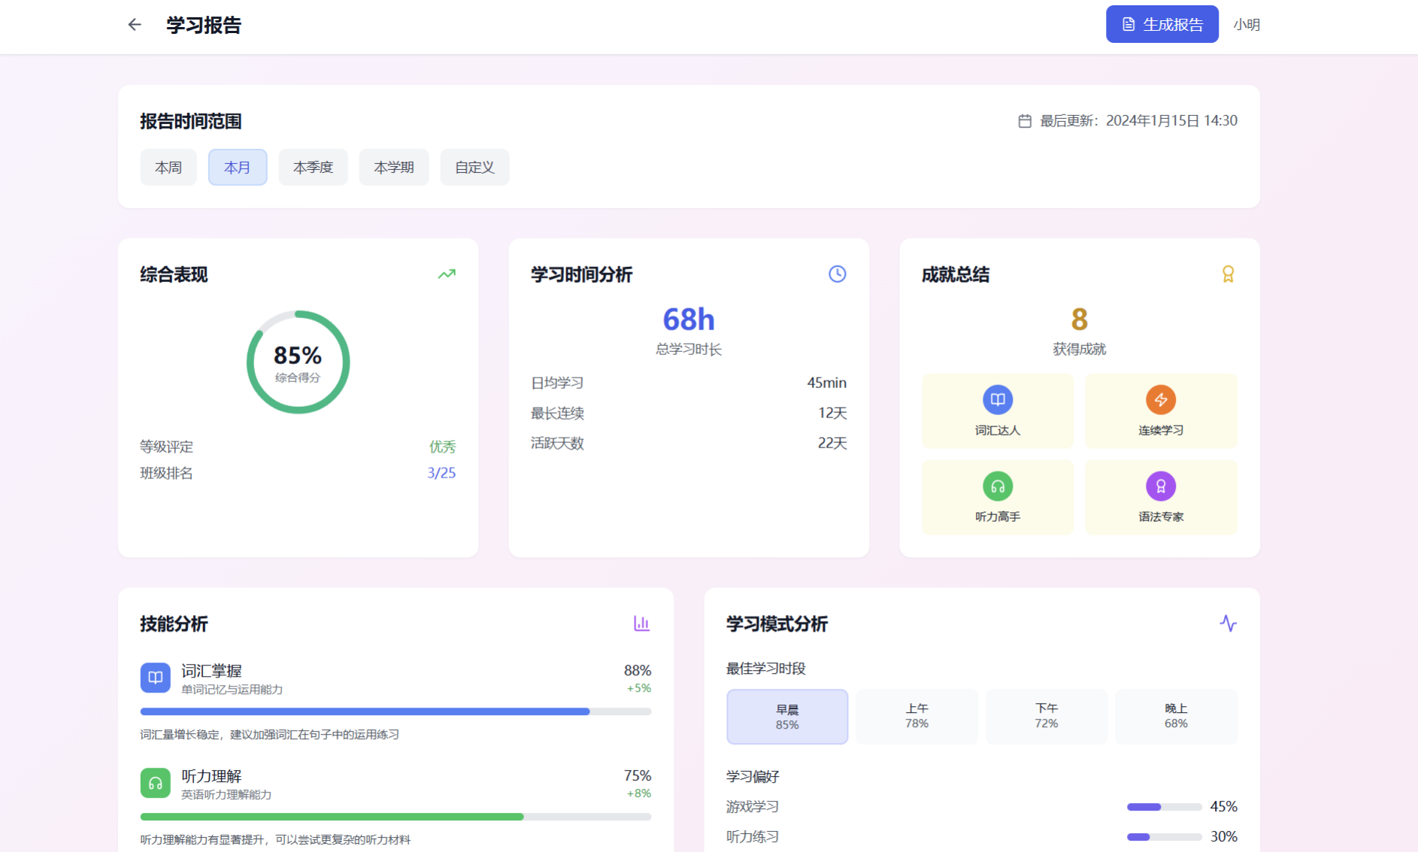
团队项目系统推广
宁波市宸卿小学
游戏化学习平台及评估系统
浙江省温州中学
多学科客制化评估系统
来源单位实际需求，面向真实应用场景，推动普惠教育发展

Slide 12
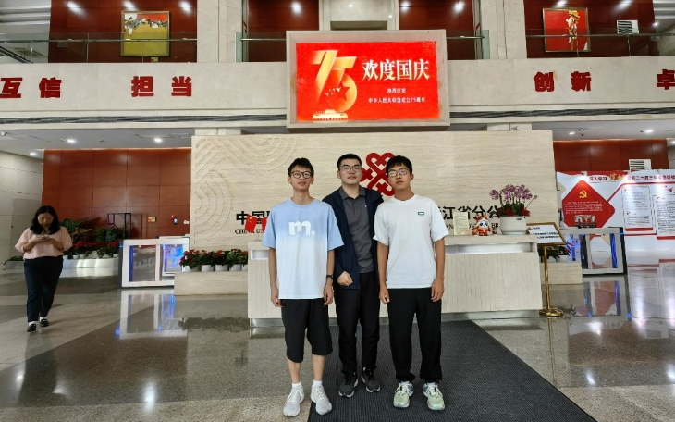
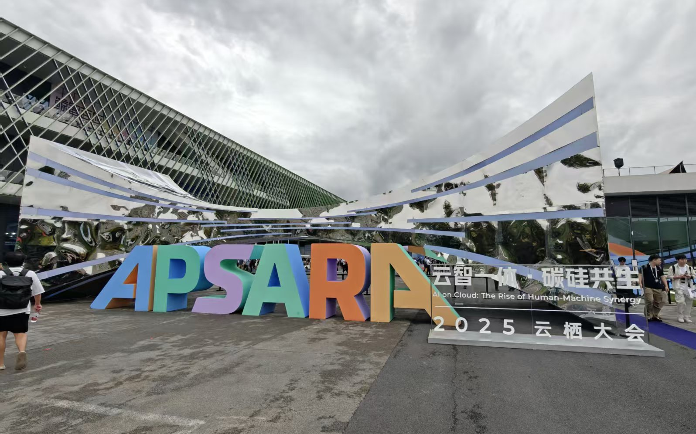
问题分析与调研
团队赴云栖大会调研，深入了解人工智能在教育领域的最新应用，重点关注多智能体、大模型与数字人技术在智慧教学、个性化学习等场景中的落地实践，为项目技术选型与市场推广提供参考。
团队赴中国联通浙江分公司实地调研，团队了解到数字人技术已在K12及高等教育中应用于智慧课堂和个性化辅导等场景，并明确了其在低延迟高并发的实时交互及多模态方面的核心需求。
绝知此事要躬行：团队成员实地调研，丈量破局创新之道

Slide 13




项目可行性分析
技术可行性
项目基于PyTorch、FastAPI等成熟框架，并集成SenseVoice、CosyVoice等经过验证的开源模型，技术栈稳定可靠
市场可行性
精准切合教育行业对个性化学习与AI安全合规的迫切需求，且已通过多所合作学校的试点验证
经济可行性
采用SaaS服务与模块化输出模式，硬件要求适中，能够通过赋能教育机构与技术授权实现快速商业回报
提供音视频媒体领域上下游、多层次解决方案，助推教育行业高质量发展

Slide 14





项目基础架构实现
编程实现：Python
前端：Ant Design
人工智能时代的首选语言
采用Python-3.10.16版本
编码风格遵循PEP8规范
现代前端开发的首选UI框架
采用 Ant Design 5.0 版本
组件规范遵循阿里生态设计体系
视觉风格统一，支持响应式布局
团队协同：Github
人工智能：ModelScope
全球领先的软件开发与协作平台
团队协作流程遵循主流Git工作流规范
全球领先的AI模型开源社区与服务平台
集成主流深度学习框架
模型开发与应用遵循MaaS理念
分布式服务器算力模式，前后端分离架构设计；低耦合度，高可用性

Slide 15




项目解决方案
Spring AI
RAG
适用于智能问答、知识生成等场景 检索外部知识结合大模型生成内容
减少模型幻觉，提升回答准确性
检索增强生成技术范式
简化大语言模型与 Spring 应用的集成流程
支持多模型对接、工具链编排等 AI 能力
Spring 生态下的 AI 应用开发框架
助力高效构建企业级智能应用
Elasticsearch
Sa-Token
分布式搜索与分析引擎
支持海量数据实时搜索与分析
具备高可用、可扩展的集群架构
广泛用于日志分析、商品搜索等场景
轻量级 Java 权限认证框架
简化登录认证与权限管理流程
支持多端登录、细粒度接口鉴权
与主流技术栈深度适配，提升开发效率
系统借由OpenSSL构建HTTPS协同服务、WebRTC实现端到端算力协同

Slide 16


人员组织框架与技术积累
统筹项目进度与团队协作，制定方案开发规范。
主导商业模型、成本分析与可行性论证。
负责客户沟通与产品方案推广策略。
小丁
队长&项目开发与规划专员
软件工程专业 本科三年级
现拥有三项独立软件著作权：
《微尘见影—实时消息通讯软件》
《飞思视卫—视频会议人像检测软件》
《终身学伴—数字虚拟人合成平台》
中国国际大学生创新大赛全国银奖团队技术人员
蓝桥杯全国软件和信息技术专业人才大赛Python组二等奖
全国大学生服务外包创新创业大赛全国三等奖（独立个人）
浙江省挑战杯大学生课外学术科技作品竞赛金奖团队技术人员
小金
技术架构师
软件工程专业 本科三年级
设计整体技术架构，融合蚂蚁集团生态。
主导企业级技术选型与安全方案。
协调并保障系统可扩展性与稳定性。
现拥有六项软件著作权：
《基于音频-视频双模态的人脸伪造检测软件》
《面向深度伪造音视频的智能检测软件》
浙江省政府奖学金
全国大学生服务外包创新创业大赛全国三等奖团队技术人员
浙江省挑战杯大学生课外学术科技作品竞赛金奖团队负责人
作为发明人获得一项授权发明专利与四项受通发明专利：
《一种基于双分支特征融合的文档图像篡改检测方法与系统》

Slide 17



人员组织框架与技术积累
小王
小沈
小张
前端开发工程师
后端开发工程师
产品经理
软件工程专业 本科三年级
曾任挑战杯省金奖技术人员
全国大学生服务外包创新创业大赛全国三等奖技术人员
现拥有四项软件著作权：
《饼图解码者软件》
《双影协融——人体目标检测软件》
《曲线图目标检测与提取软件》
《面向深度伪造音视频的智能检测软件》
两项发明专利发明人：
《一种基于物理先验和模态修补的火灾救援人体目标检测技术方法》
《一种基于特征点匹配的曲线图倾斜角度估计与校正方法》
软件工程专业 本科三年级
投稿一级期刊（中国图象图形学报）
专业绩点第一
主持浙江省省级大学生创新创业训练计划项目
参加校内图形图像实验室，取得一定创新成果
计算机科学与技术专业 本科三年级
浙江省挑战杯大学生课外学术科技作品竞赛银奖团队技术负责人
现拥有三项独立软件著作权：
《水印溯源维权软件》
《桌面预警卫士软件》
《隐盾水印嵌入软件》
两项发明专利发明人：
《基于盗摄检测和证据留存的主动感知桌面安全方法》
《一种基于人脸识别和屏幕保护的主动感知桌面安全方法》
基于Ant Design进行 UI 开发设计
实现游戏化交互等核心体验。
优化多端适配与动效反馈
分析场景需求，定义功能边界。
编写完整功能设计文档
协调技术实现与用户体验。
构建微服务模块、实现数据隔离。
对接向量数据库实现多智能体协作。
落实系统各类安全机制

Slide 18
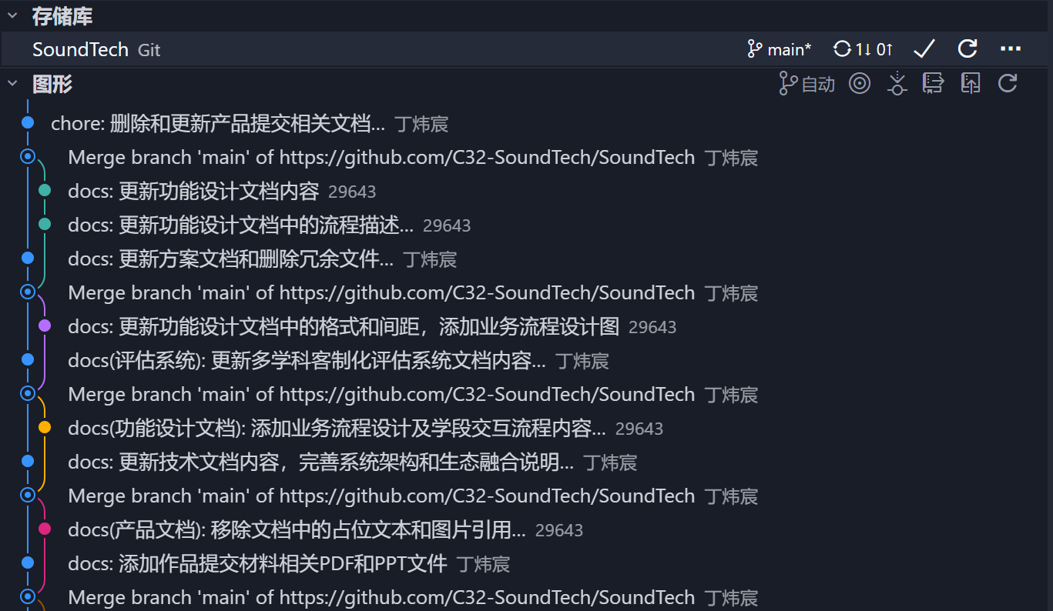
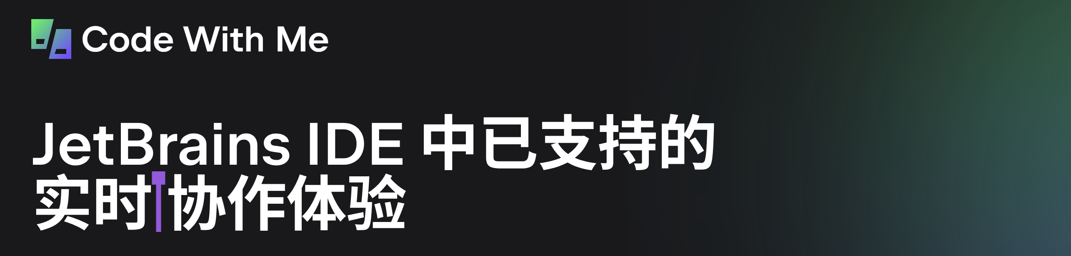
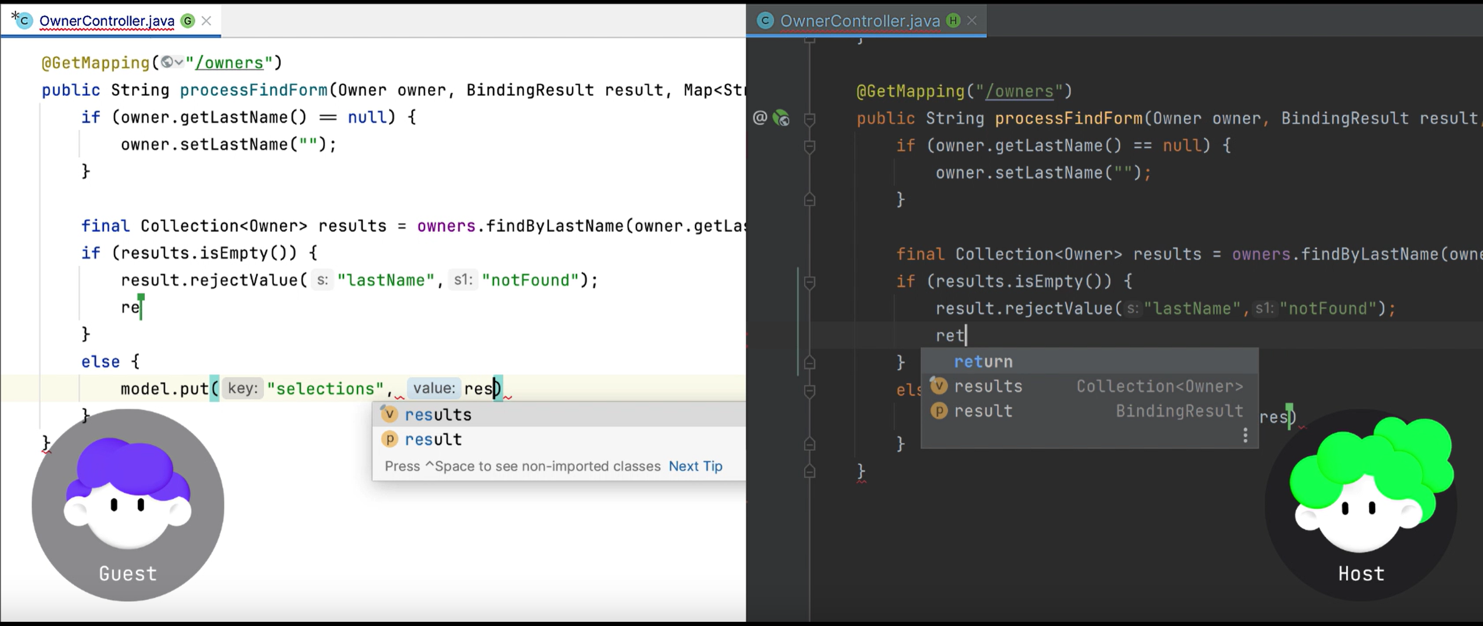

团队工作与原型演示
团队依托Git进行代码管理，使用JetBrains Code-With-Me进行代码协作，
实现团队项目文件的实时共享与项目系统代码的实时协作编辑。
汇聚星芒，爝火成炬：谋求团队协作的最大合力

Slide 19


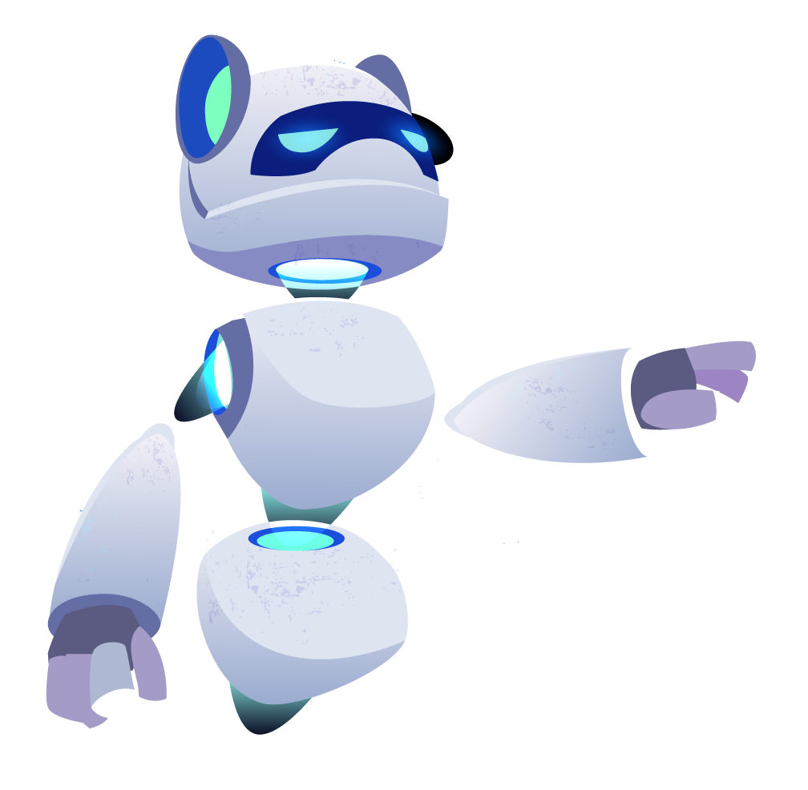
【A02】AI智能·学习搭子【数字马力】
承蒙关照，感谢聆听
声像科技 - SoundTech

Slide 20
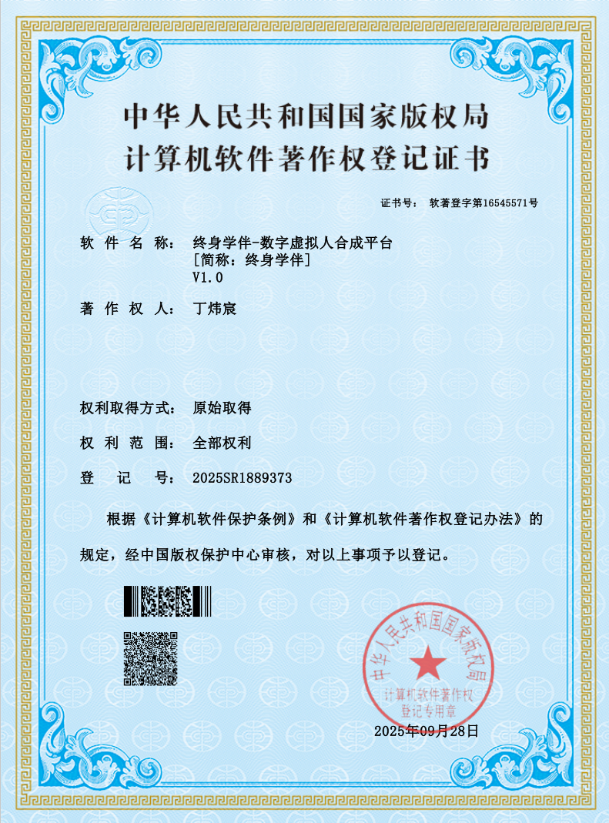
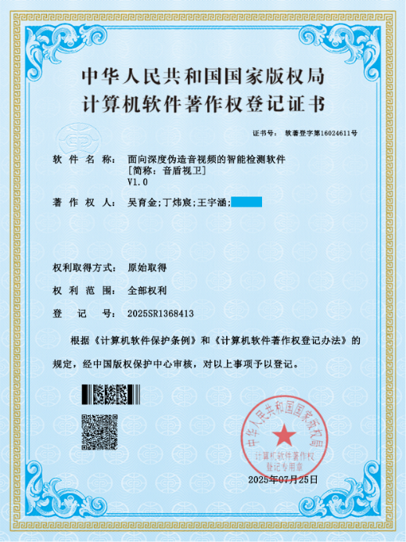
声像科技团队知识产权
产品合作试用（2单位）
软件著作权授权（2项）
浙江省温州中学：多学科客制化评估系统
宁波市宸卿小学：游戏化学习平台及评估系统
《终身学伴-数字虚拟人合成平台》25.9.28
《面向深度伪造音视频的智能检测软件》25.7.25

